Slide 1
Урок технологии

Slide 2
– Знаете ли вы, какой путь проделывает книга от писателя до прилавка магазина? Да, о процессе книгопечатания вы уже знаете.

Slide 3

Сегодня вы познакомитесь с работой издательства.

Slide 4
– Что же такое издательство? Издательское дело – вид деятельности ,специализирующейся на подготовке, создании и массовом распространении информации, печатной продукции. Изначально издательское дело было связано с печатанием и распространением книг, журналов, брошюр, газет, буклетов, художественных альбомов, нотных изданий, визиток и открыток. С появлением цифровых информационных систем и Интернета масштабы издательской деятельности расширились и теперь включают электронные ресурсы, такие как, электронные версии книг и периодических изданий, а также веб-сайты, блоги, справочные системы на электронных носителях, аудио-, видеодиски, кассеты, компьютерные игры.

Slide 5
Классическая издательская деятельность включает: создание произведения и/или поиск авторов, графический дизайн, производство, а также маркетинг и распространение газет, журналов, книг. На практике издательская деятельность может заключаться только в посредничестве между автором и типографией и в допечатной подготовке изданий, их распространении и продаже.

Slide 6
Титульный лист

Slide 7
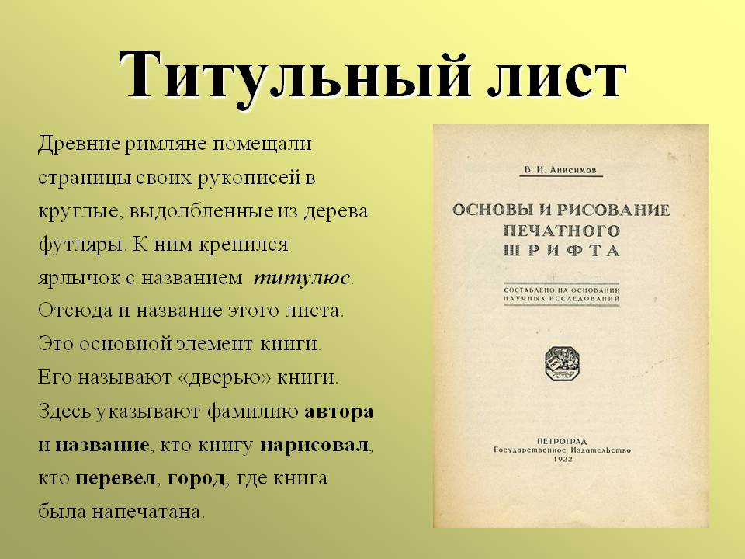

Slide 8
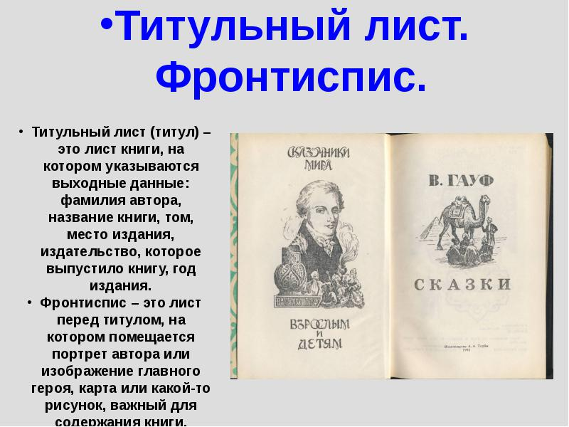

Slide 9
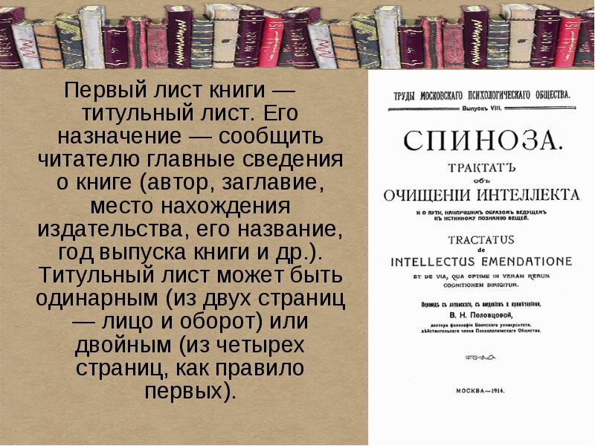

Slide 10
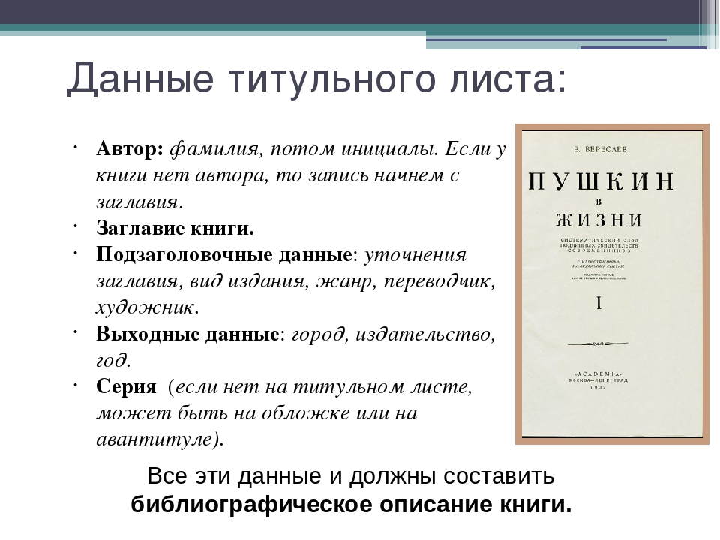

Slide 11


Slide 12


Slide 13


